Slide 1
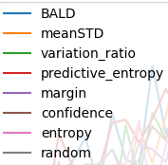
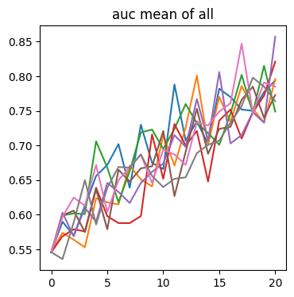
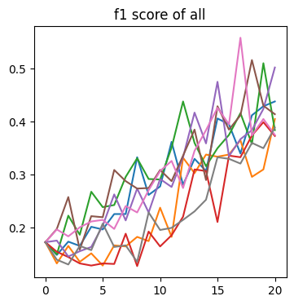
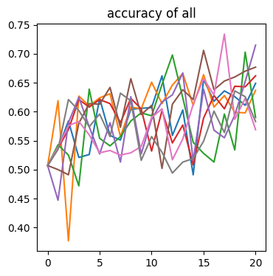
01
실험 결과
전체 auroc 평균
활용 데이터셋 : Cognex dataset 초기 labeled dataset : 50 / 1회당 클래스별 1개씩 총 6개 쿼리 선택
사용 모델 : ResNet50
Optimizer : Adam Epoch : 50 Learning Rate : 0.001 Iteration : 20
MC dropout 15회 적용 (predictive entropy, variation ratio, meanSTD, BALD)
아직 반복 실험 진행 못함
Repeat 에서도 f1 score와 정확도가 많이 낮은 편
초기 50 개의 샘플이 적어서
과적합이 발생하는 것으로 추정

Slide 2
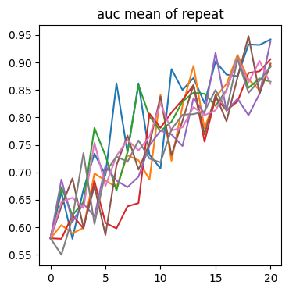
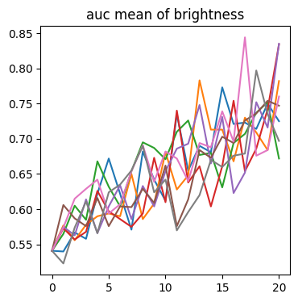
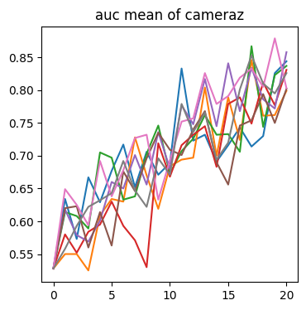
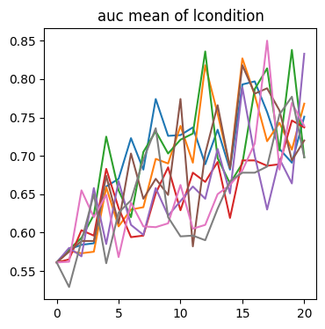
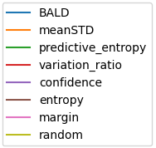
01
실험 결과
도메인별 auroc
반복 실험을 진행하여야 원활한 그래프를 얻을 수 있을 것 같음

Slide 3
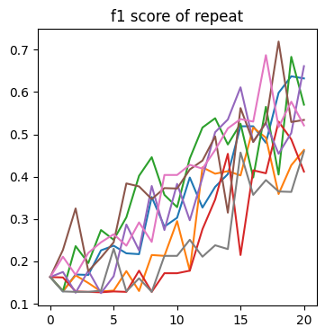
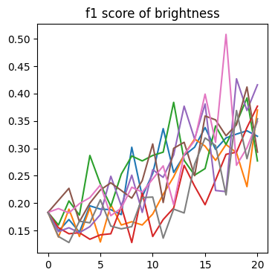
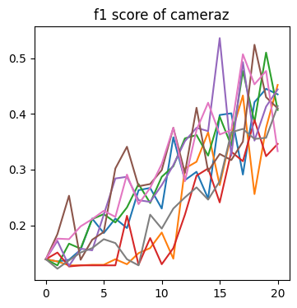
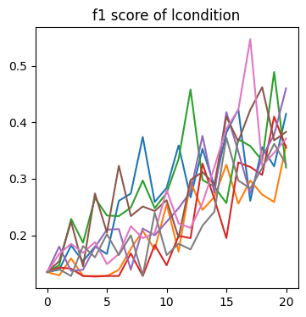
01
실험 결과
도메인별 f1
반복 실험을 진행하여야 원활한 그래프를 얻을 수 있을 것 같음
F1 score 가 전반적으로 낮은 편 -> 아직 원인을 모르겠음

Slide 4
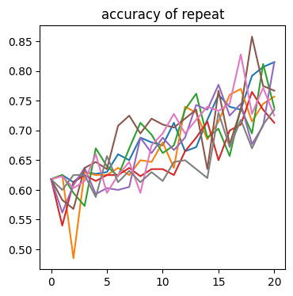
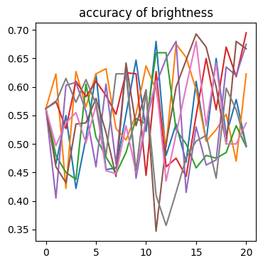
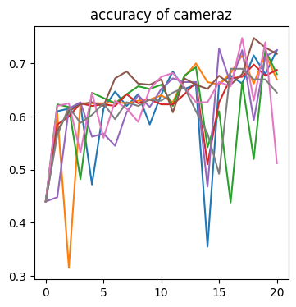
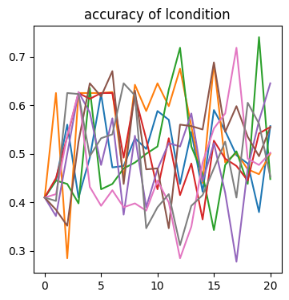
01
실험 결과
도메인별 정확도
반복 실험을 진행하여야 원활한 그래프를 얻을 수 있을 것 같음
Accuracy의 경우 repeat (source domain ) 은 iteration 을 진행할수록
성능이 증가하는 모습을 보이나
다른 도메인의 경우 iteration 을 진행하여도 Accuracy의 향상이 없음

Slide 5
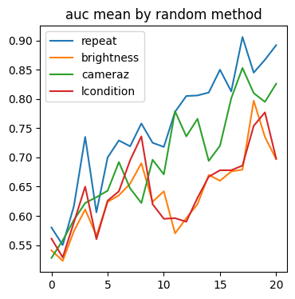
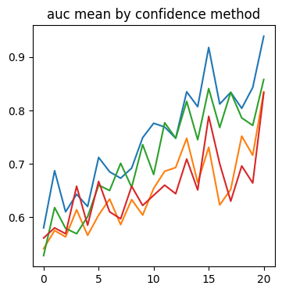
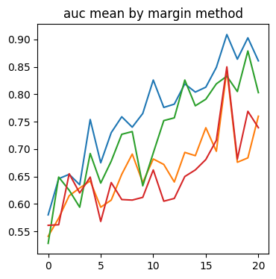
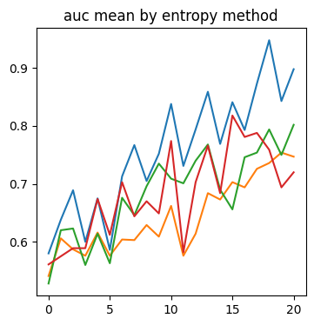
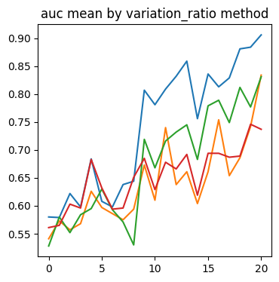
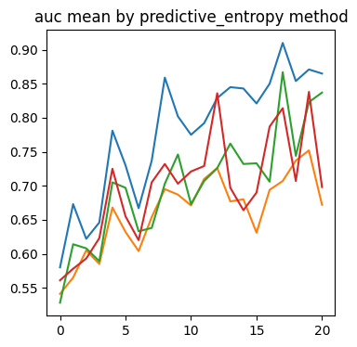
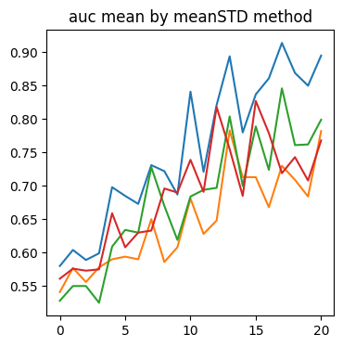
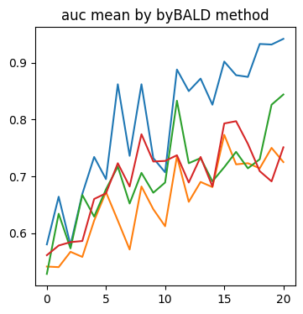
01
실험 결과
방법별 도메인 내 성능 비교
Sampling 전략에 따른 도메인별 auroc 값 비교
Source 도메인인 repeat 의 값이 가장 좋음
어떤 전략이 가장 효율적인지는 반복 실험을 조금 더 진행하여야 알 수 있을 것으로 추정

Slide 6
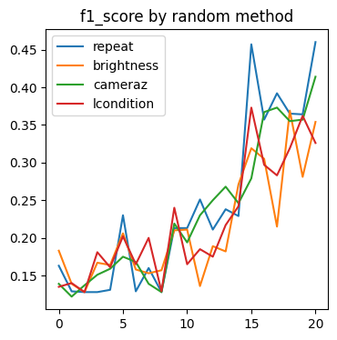
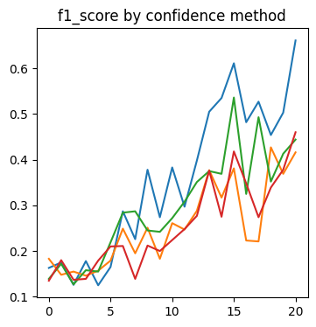
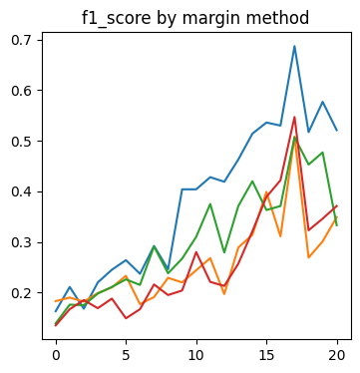
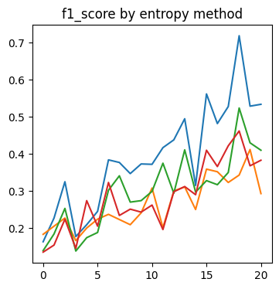
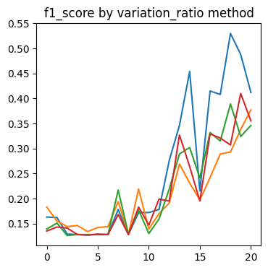
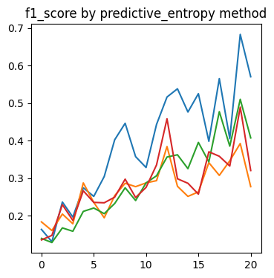
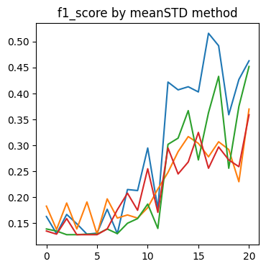
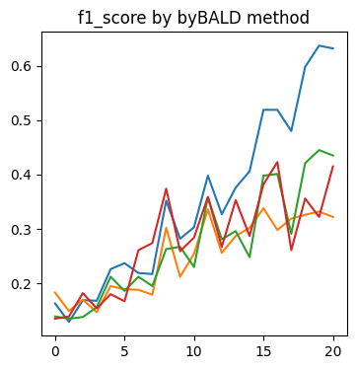
01
실험 결과
방법별 도메인 내 성능 비교
Sampling 전략에 따른 도메인별 f1 score 값 비교
Source 도메인인 repeat 의 값이 가장 좋음
어떤 전략이 가장 효율적인지는 반복 실험을 조금 더 진행하여야 알 수 있을 것으로 추정

Slide 7
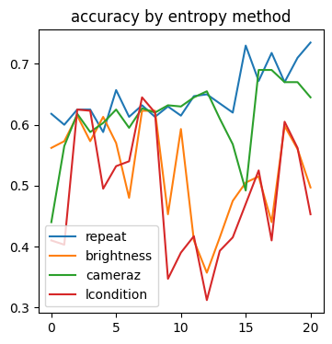
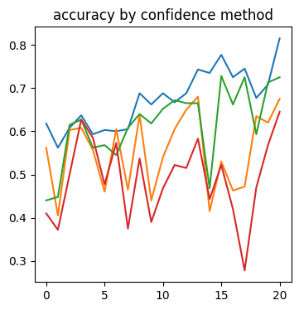
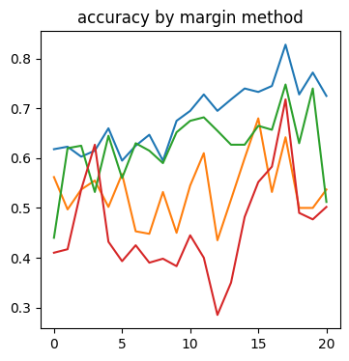
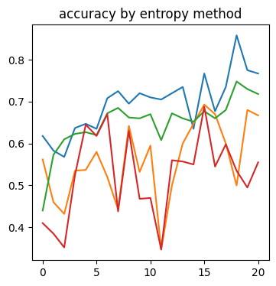
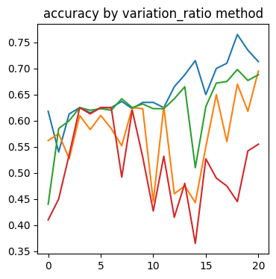
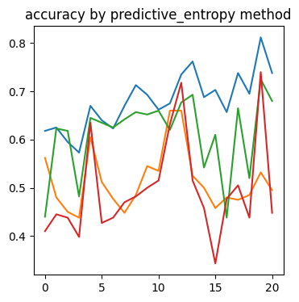
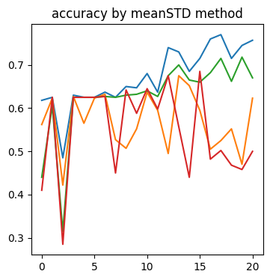
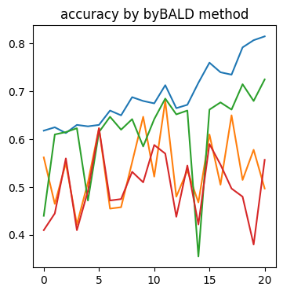
01
실험 결과
방법별 도메인 내 성능 비교
Sampling 전략에 따른 도메인별 accuracy 값 비교
Source 도메인인 repeat 의 값이 가장 좋으며 그 다음으로는 cameraz 가 가장 우수함
어떤 전략이 가장 효율적인지는 반복 실험을 조금 더 진행하여야 알 수 있을 것으로 추정

Slide 8
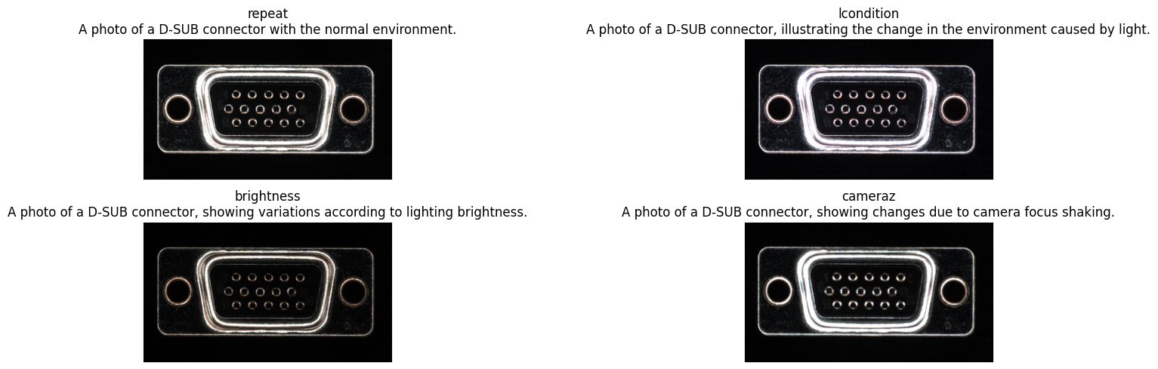
01
실험 결과
CLIP Zero-shot Domain Classification
CLIP이 도메인 변화에 대해서 잘 파악할 수 있는지 체크하는 실험 진행
분류는 normal, lcondition, brightness, cameraz 이렇게 4가지 도메인에 대해 분류 진행
사용한 프롬프트는 다음과 같음

Slide 9
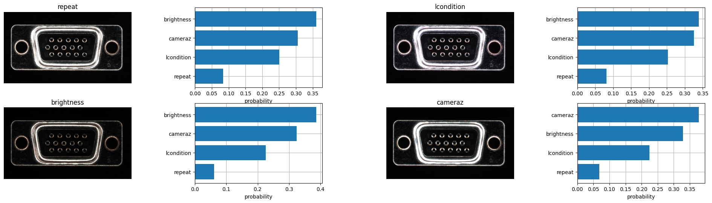
01
실험 결과
CLIP Zero-shot Domain Classification
모든 Test dataset에 대해 실험 결과, AUROC:0.5812 / Acc:0.4059 / F1:0.2673
Cameraz와 brightness라는 도메인은 분류를 잘하지만, normal과 lcondition이라는 도메인에 대해 약한 모습을 보임
Normal 이라는 환경 자체가 상당히 모호하고 주관적인 표현이기에 성능이 잘 나오지 않는 것으로 판단

